Slide 1

Continues Deployment iOS приложений с помощью Jenkins и TestFlight
Сообщество мобильных разработчиков
Notes:
Эта презентация демонстрирует новые возможности PowerPoint. Ее рекомендуется просматривать в режиме показа слайдов. Эти слайды должны дать вам представление о том, какие эффектные презентации можно создать с помощью PowerPoint 2011.
Для доступа к другим образцам шаблонов откройте меню "Файл", а затем щелкните "Создать из шаблона". В разделе "Шаблоны" щелкните "Презентации".

Slide 2
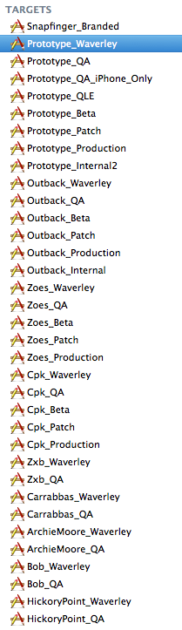
52 таргета, @#(*&$*!!!!!!
Каждый день нужно делать около 20-30 build

Slide 3
Jenkins – что это такое?
В феврале 2011 года Кавагути ответвил проект, дав ему наименование Jenkins, в ответ на отказ корпорации Oracle передать права на торговую марку Hudson.
Hudson — инструмент непрерывной интеграции, написанный на Java. Запускается в контейнере сервлетов, таких как Apache Tomcat или GlassFish. Поддерживает инструментарий для работы с разными системами контроля версий, включая CVS, Subversion, Mercurial, Git и Clearcase, может собирать проекты Apache Ant и Apache Maven, а также исполнять shell-скрипты и команды Windows.
Дженкинс это лидирующий оупенсорсный сервер непрерывной интеграции.

Slide 4
Jenkins – плагины
Благодаря возможности создания плагинов для Hudson, его функциональность как инструмента для сборки проектов можно существенно расширить. Примером может быть Serenity, которая представляет собой написанную на Java библиотеку для составления метрик покрытия кода, его сложности, зависимостей в нём, соединённую с плагином Hudson для отображения отчётов.
Всего имеется больше 400 плагинов для настройки Jenkins для ваших потребностей.
https://wiki.jenkins-ci.org/display/JENKINS/Plugins

Slide 5
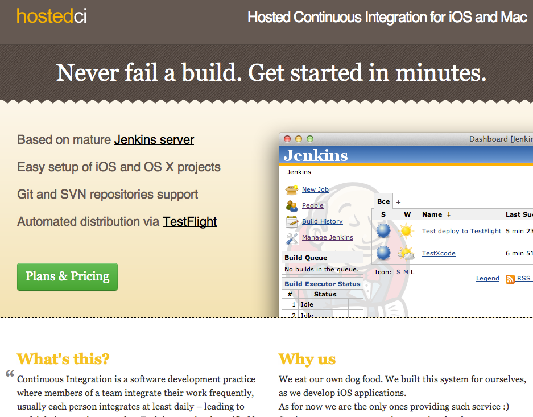

Slide 6
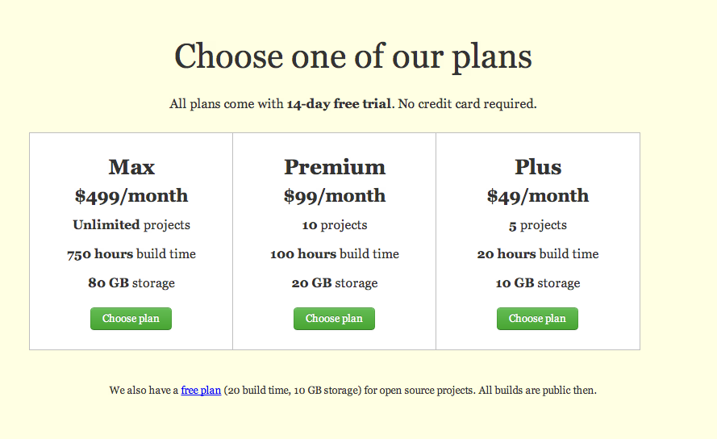

Slide 7

Jenkins – установка
java -jar jenkins.war
# arguments to pass to jenkins.
# --javahome=$JAVA_HOME
# --httpPort=$HTTP_PORT (default 8080; disable with -1)
# --httpsPort=$HTTP_PORT
# --ajp13Port=$AJP_PORT
# --argumentsRealm.passwd.$ADMIN_USER=[password]
# --argumentsRealm.passwd.$ADMIN_USER=[password]
# --argumentsRealm.$ADMIN_USER=admin
# --webroot=~/.jenkins/war
# --prefix=$PREFIX
ИЛИ
Jenkins App
https://github.com/stisti/jenkins-app

Slide 8
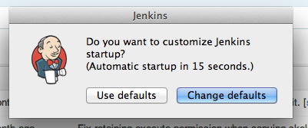
Jenkins – запуск и настройка

Slide 9
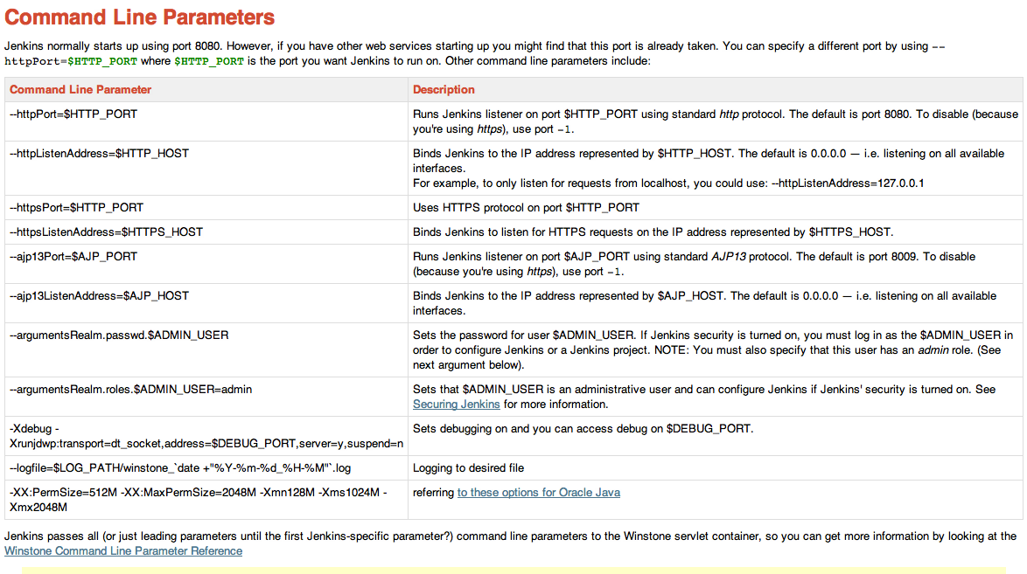
Jenkins – запуск и настройка

Slide 10
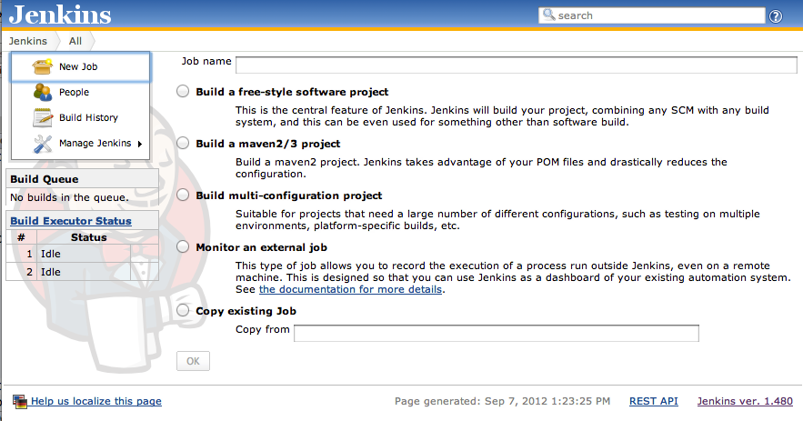

Slide 11
